Slide 1
Применение синквейна на уроках истории и обществознания

Slide 2
Синквейн
Кластеры
Технология критического мышления
Диаманта
Фишбоун
SWOT - анализ

Slide 3
Критическое мышление
Критическое мышление означает мышление оценочное, рефлексивное.
Это открытое мышление, не принимающее догм, развивающееся путем наложения новой информации на личный жизненный опыт.

Slide 4
Развитие критического мышления приводит к следующим результатам:
Высокая мотивация учащихся к образовательному процессу.
Возрастание мыслительных возможностей учащихся, гибкости мышления.
Развитие способности самостоятельно конструировать, строить понятия и оперировать ими.
Развитие способности передавать другим авторскую информацию, подвергать ее коррекции, понимать и принимать точку зрения другого человека.
Развитие умения анализировать полученную информацию.

Slide 5
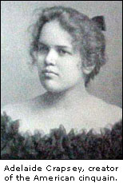
История возникновения
В начале XX вформу синквейна разработала американская поэтесса Аделаида Крепси опиравшаяся на знакомство с японскими миниатюрами хайку и танка . Синквейны вошли в её посмертное собрание стихотворений, изданное в 1914 году.

Slide 6
Правила составления
Дидактический синквейн
развился в практике американской школы в XXв. В этом жанре текст основывается не на слоговой зависимости, а на содержательной и синтаксической заданности каждой строки.
Традиционный синквейн состоит из пяти строк и основан на подсчёте слогов в каждом стихе (всего 22 слога ). И его вариации:
Обратный синквейн
Зеркальный синквейн
Синквейн-бабочка
Корона синквейнов
Гирлянда синквейнов

Slide 7
Структура синквейна
1 строка – тема или предмет, обычно существительное отражающее главную идею.
2 строка – два прилагательных, описывающие основную мысль.
3 строка – три глагола, описывающие действия в рамках темы.
4 строка – фраза из четырех слов, в которой отражается мнение к теме или предмету разговора..
5 строка – «смысловой синоним» , вывод, итог, обычно существительное, отражающее сущность темы.
1
2
2
3
3
3
4
4
4
4
5

Slide 8
Примеры синквейна по истории
Жанна д’Арк
Жанна д’Арк;
отважная, неординарная;
сожгли, реабилитировали, канонизировали;
главнокомандующая французскими войсками в Столетней войне;
Орлеанская дева.
Коллективизация
коллективизация;
несправедливая, насильственная;
раскулачивали, заставляли, принуждали;
объединение крестьянских хозяйств в коллективные хозяйства;
колхоз

Slide 9
Примеры синквейна по обществознанию
Социальная мобильность
социальная мобильность;
высокая, низкая;
изменение, перемещение, проникновение;
возможность смены социального слоя;
социальный лифт
Потребность
Потребность;
биологическая, материальная;
появляется, возникает, проявляется;
побуждает человека к деятельности;
нужда

Slide 10
Синквейн с точки зрения педагогики
Это форма свободного творчества.
Требует от автора умение находить в информационном материале наиболее существенные элементы, делать выводы и кратко их формулировать.
Является средством межпредметной интегации.
На уроках можно использовать как средство для проверки понятийного аппарата, на стадии рефлексии на любом уроке и как заключительное задание по пройденному материалу на повторительно- обобщающих уроках.

Slide 11
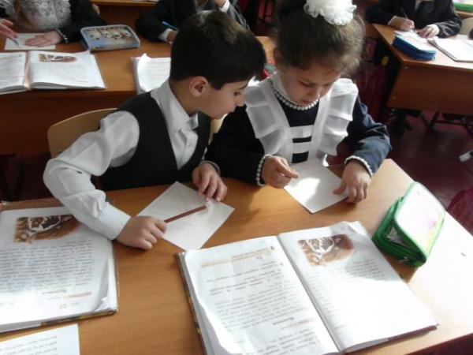
Вариативность
составление краткого рассказа по готовому синквейну (с использованием слов и фраз, входящих в состав синквейна);
коррекция и совершенствование готового синквейна;
анализ неполного синквейна для определения отсутствующей части (например, дан синквейн без указания темы — без первой строки, необходимо на основе существующих ее определить).
Самостоятельное составление синквейна по заданной теме
Работа в паре
Работа в группе

Slide 12
Спартак – преступник или борец за свободу?
Спартак
Смелый, сильный
Сплотил, победил, освободил
Создал республику рабов
____________
Спартак
Беглый, несвободный
Взбунтовал, убежал, украл
Возглавил восстание гладиаторов и рабов
_____________

Slide 13
Синквейн учит
находить, осмысливать, использовать нужную информацию;
анализировать, систематизировать, представлять найденую информацию;
сравнивать исторические явления и объекты, при этом самостоятельно выявлять признаки или линии сравнения;
выявлять проблемы, содержащиеся в тексте, определять возможные пути решения, вести поиск необходимых сведений, используя различные источники информации;
определять свое отношение к изучаемой проблеме.

